Slide 1

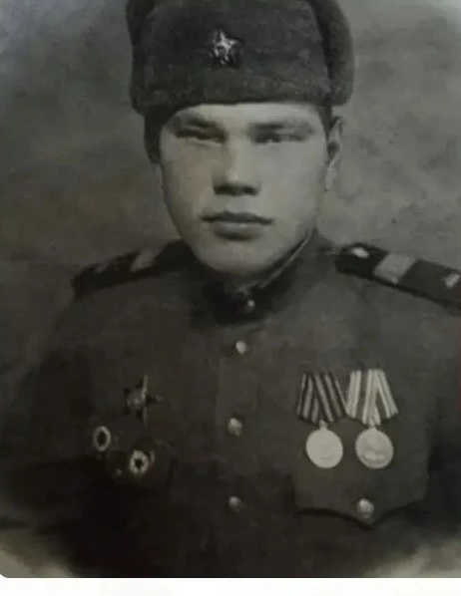
Фархутдинов
Мингали Хатиповыч
07.04.1925 -10.06.1984г.г.
Прапрадедушка ученика 1А классса Каменской СОШ Ануфриева Георгия.
Награжден Орденом Красной Звезды и медалью «За освоение целинных земель».

Slide 2

Фамилия
Имя Отчество
ХХ.ХХ.ХХ-ХХ.ХХ.ХХ
текст

